Slide 1

Ngoâi sao

Slide 2

Hoa sen

Slide 3
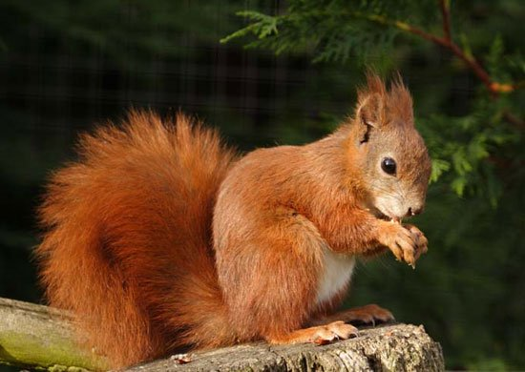
Con soùc

Slide 4
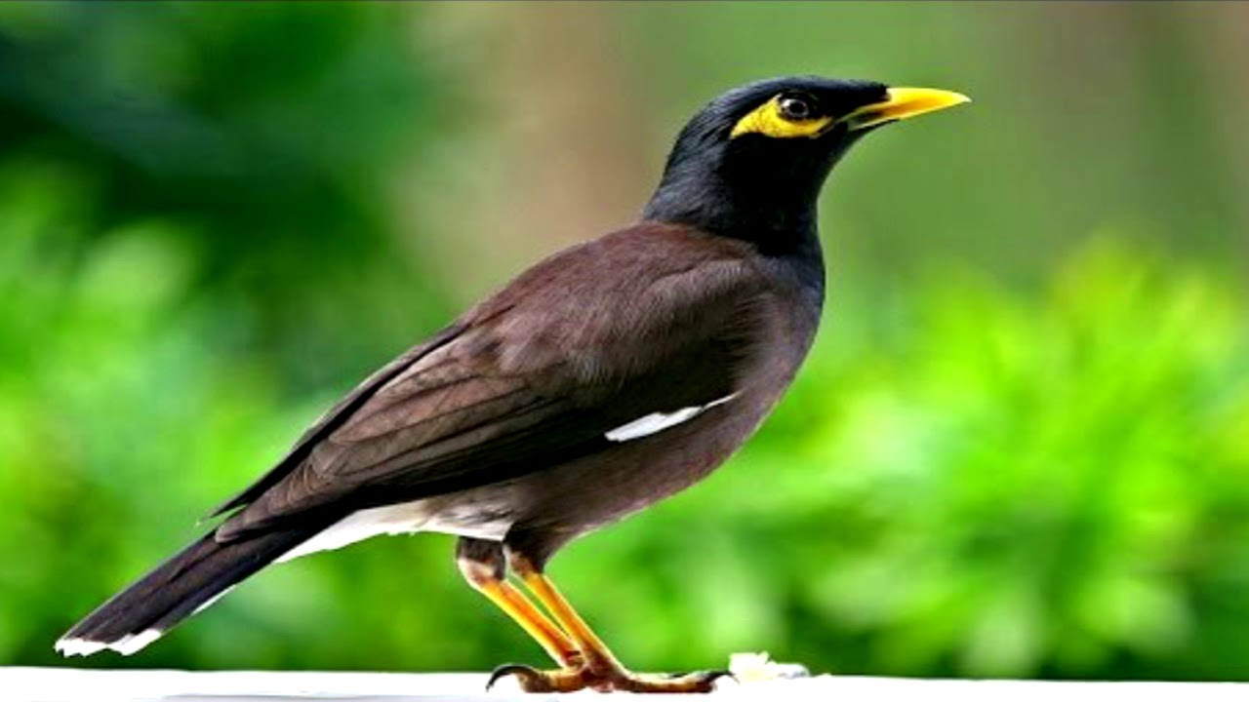
Chim saùo

Slide 5

Chim saùo
Hoa sen
Ngoâi sao
Con soùc

Slide 6
Ngoâi sao

Slide 7
Hoa sen
Chim saùo
Con soùc

Slide 8
Con soùc

Slide 9
Chim saùo
Hoa sen

Slide 10
Hoa sen

Slide 11
Chim saùo

Slide 12
Con
s
óc
s
Hoa
en
Ngôi
s
ao
Chim
s
aùo

Slide 13

S
s

